Slide 1
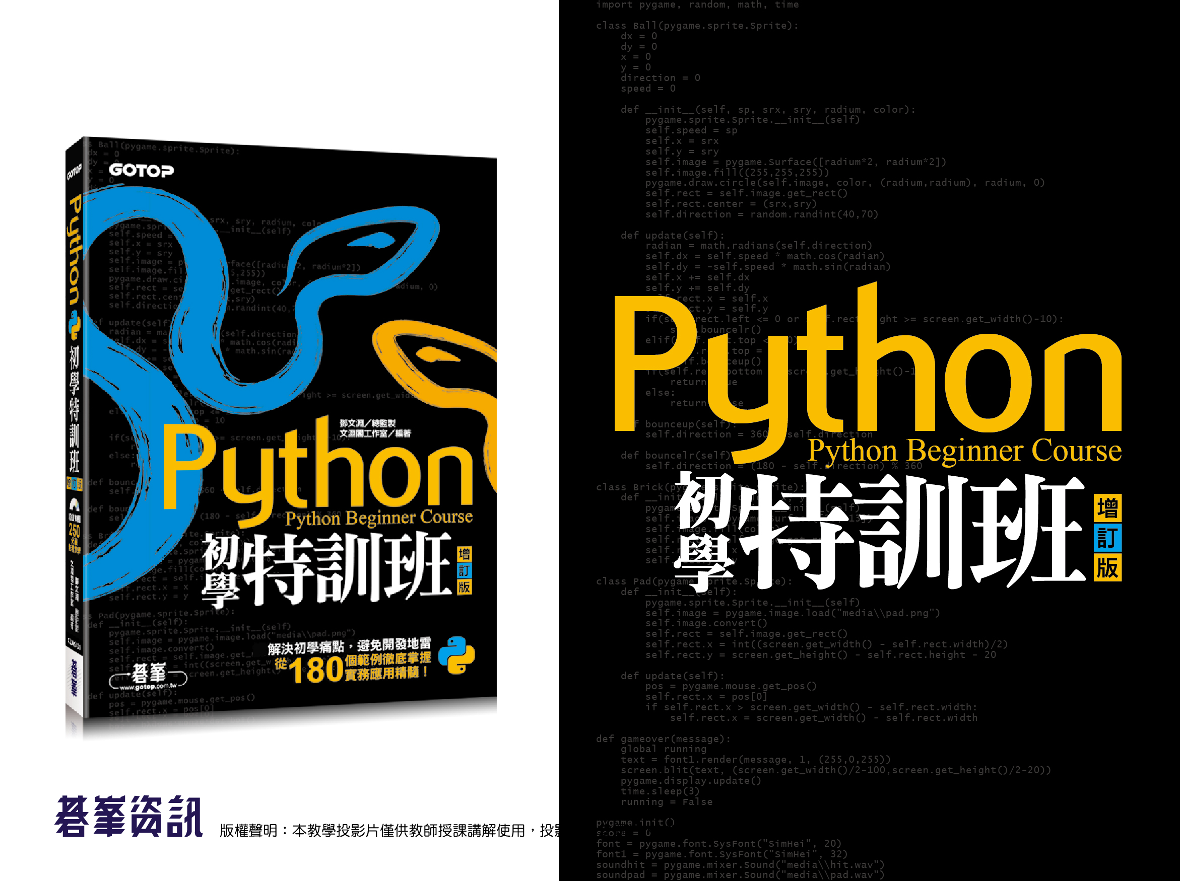

Slide 2
Python 對於檔案處理有很突出的表現，也是很多人經常使用的功能。
在這一章當中，將統整 Python 檔案處理的技巧，例如大批檔案的複製、依指定的名稱儲存檔案、找出重複的照片、將所有的圖檔更改為相同的大小的需求，以實際的範例進行說明。
除此之外，使用者也可以利用 Python 程式進行檔案內容文字的搜尋，只要指定資料夾或檔案，甚至是整台電腦，都可以在極短的時間內完成搜尋的動作。
14
實戰：批次更改資料夾
檔案名稱與搜尋
14.1 檔案管理應用
14.2 在多檔中尋找指定的文字

Slide 3
14.1 檔案管理應用
14.1.1 實戰：依指定的編號儲存檔案
首先利用 os.walk 方法將大批的圖檔依指定的編號複製存檔，os.walk 方法會搜尋指定目錄及子目錄下的所有檔案。
應用程式總覽
讀取目前目錄及子目錄下所有的 jpg 檔，複製到該目錄下的<output2> 目錄，檔名依 <p0.jpg>、<p1.jpg>⋯依序編號。

Slide 4
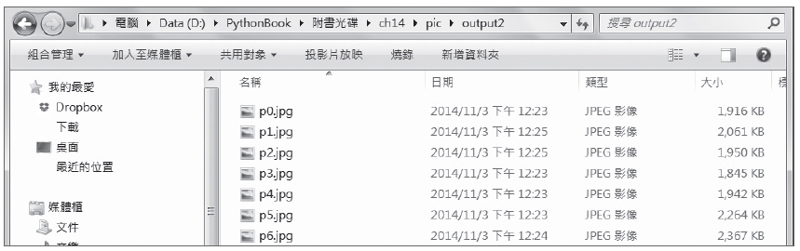
在本範例檔的<pic> 子目錄中找到 jpg 檔，並將檔名改為<p0.jpg>~<p6.jpg> 後儲存在 <output2> 目錄。

Slide 5
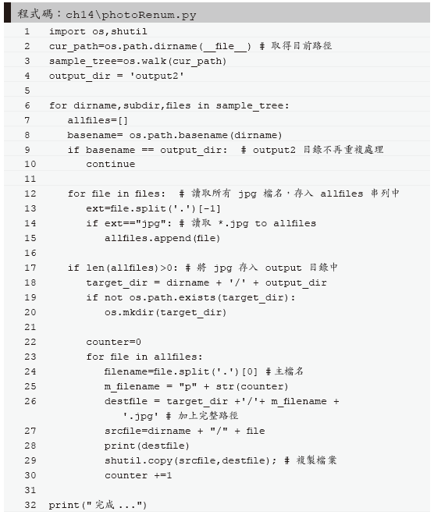
應用程式內容

Slide 6
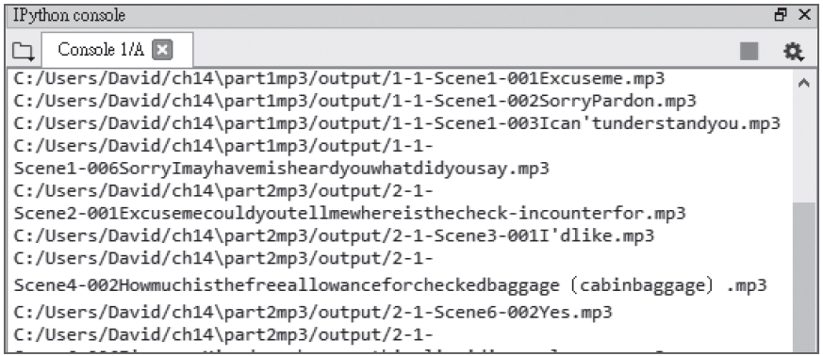
14.1.2 實戰：大批檔案複製搬移及重新命名
應用程式總覽
在這個範例中使用者希望能對目前目錄及子目錄下的所有的 mp3 檔進行處理，除了濾除不合法字元，再依新的命名原則更改檔名後再複製到<output> 目錄中。

Slide 7
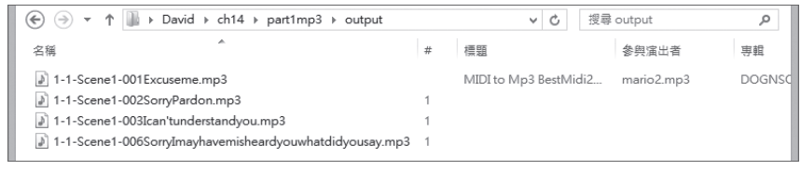
在本範例檔的<part1mp3>、<part2mp3>、<part3mp3> 子目錄中找到 mp3 檔，並將檔名中不合法字元濾除後，以新的合法檔名複製到<output> 目錄。
例如：執行後<part1mp3> 的<output> 有 4 個檔案，檔名中不合法的字元已被去除。

Slide 8
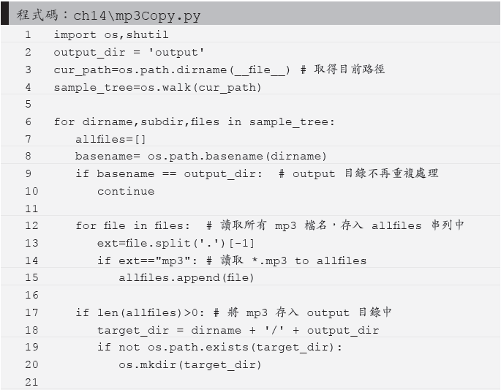
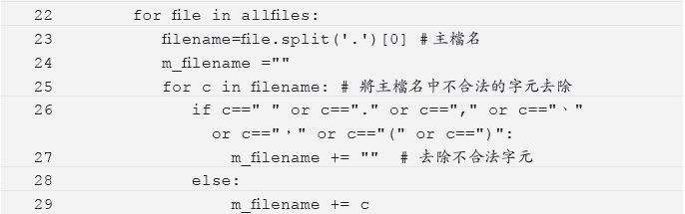
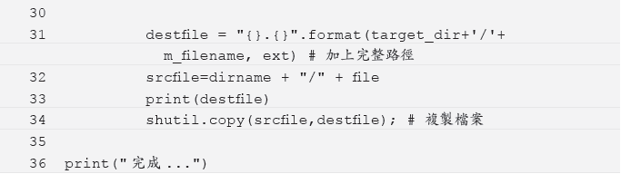
應用程式內容

Slide 9
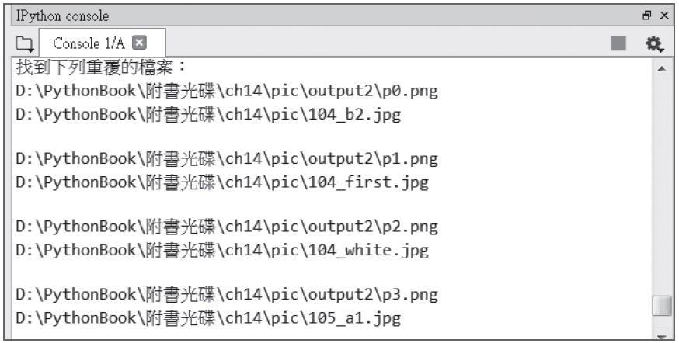
14.1.3 實戰：找出重複的照片
應用程式總覽
讀取目前目錄及子目錄下的所有的 png 和 jpg 檔，比對是否有重複的照片並列出。

Slide 10
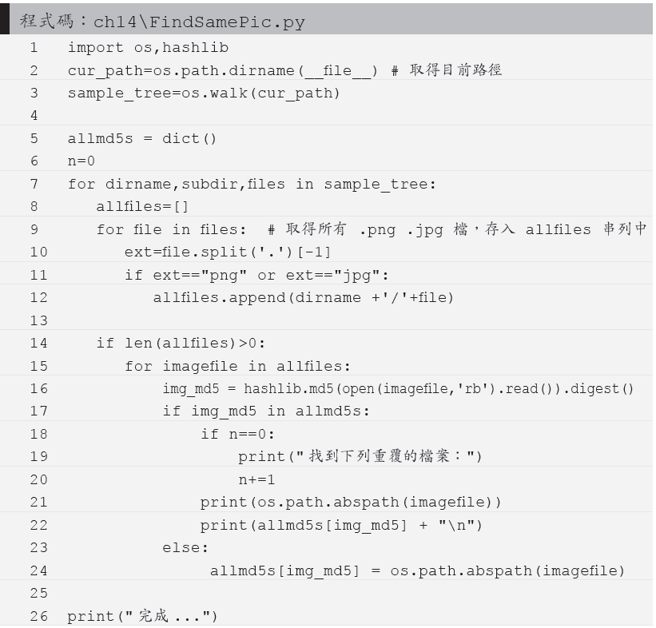
應用程式內容

Slide 11
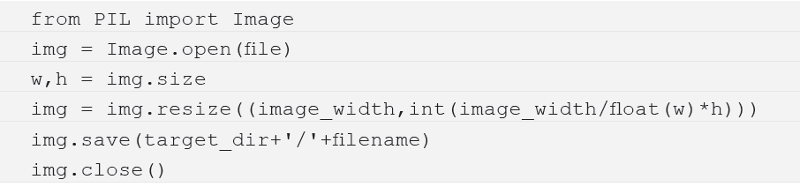
14.1.4 實戰：更改圖檔為相同的大小
照片大小的處理必須使用 Image 物件。首先必須匯入Image 套件：
匯入之後就可以 Image.open(file) 建立編輯該照片的 Image 物件，再利用該物件的方法更改照片大小。
例如：建立 Image 物件 img，先以 size 屬性取得照片寬度、高度，以 resize()方法調整寬度、高度後以 save() 方法儲存，最後以 close() 方法結束物件。

Slide 12
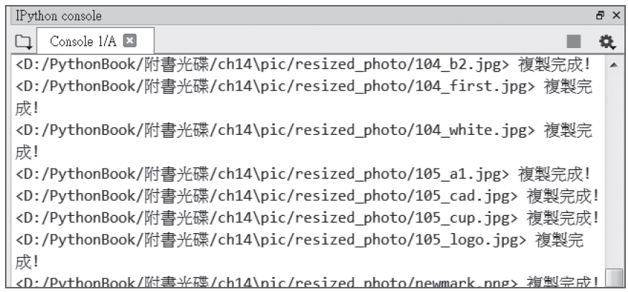
應用程式總覽
讀取目前目錄及子目錄下所有的 png 和 jpg 檔，將照片寬度設定為 800 pixel，高度依比例調整，並將新的檔案複製到<resized_photo> 目錄。

Slide 13
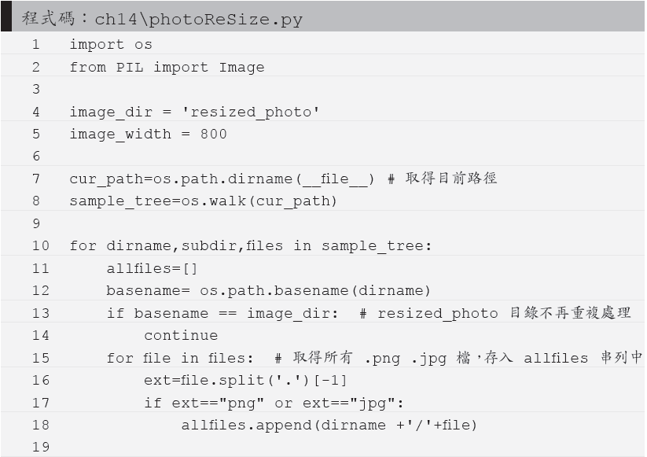
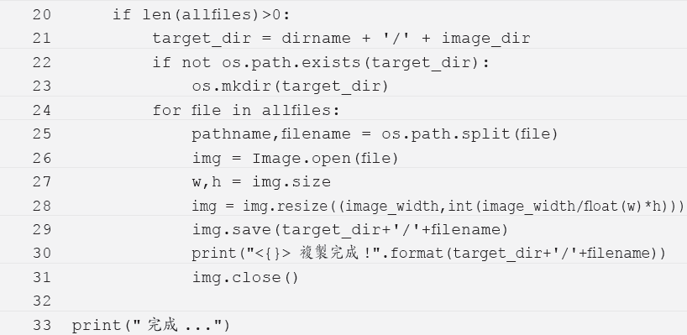
應用程式內容

Slide 14
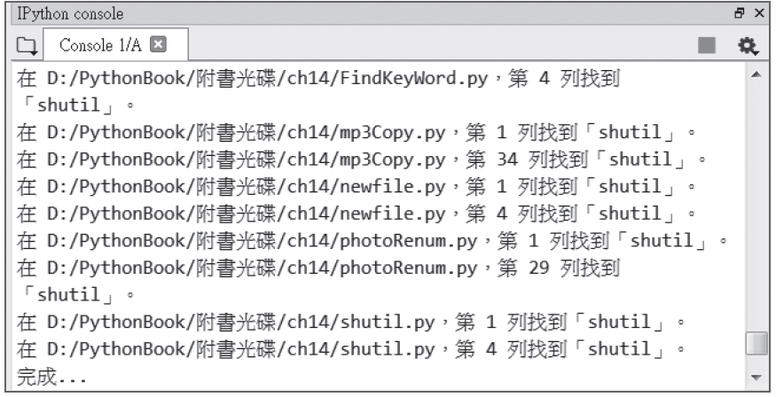
14.2 在多檔中尋找指定的文字
14.2.1 實戰：在多文字檔中搜尋
應用程式總覽
讀取目前目錄及子目錄下所有的 py 和 txt 文字檔，搜尋這些檔案中是否包含指定的文字內容「shutil」。

Slide 15
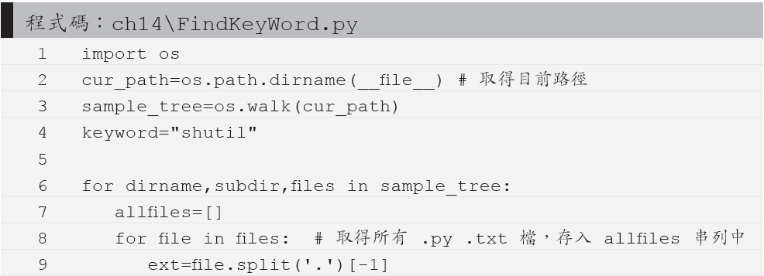
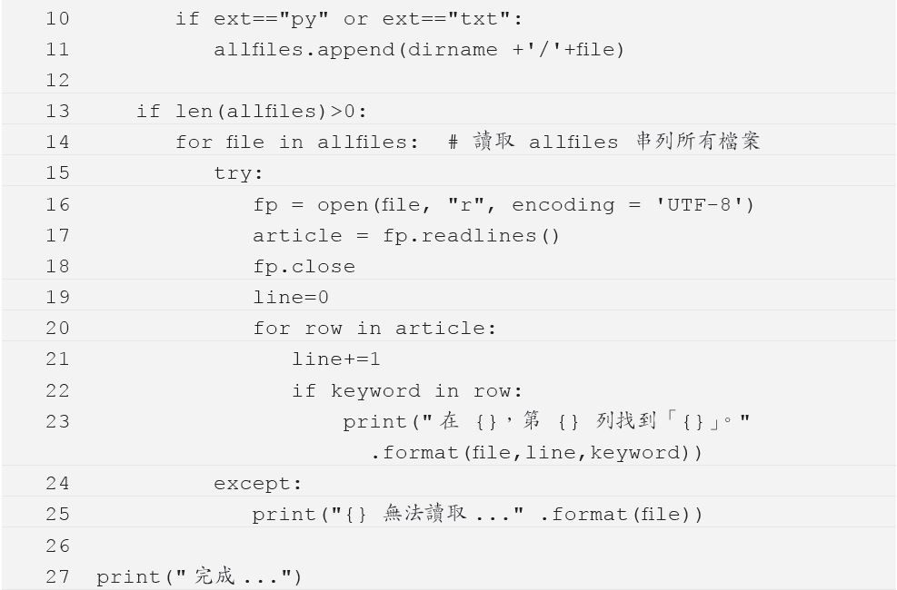
應用程式內容

Slide 16
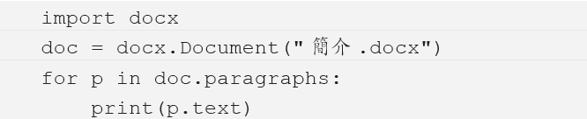
14.2.2 實戰：在Word 檔中搜尋
首先必須安裝 python-docx 套件，如下：
匯入 docx 套件後，利用 docx.Document() 方法可以建立 docx 物件讀取指定的 docx 檔，每個 docx 檔案包含多個 paragraphs 段落，可以 text 屬性讀取paragraphs 段落內容。
例如：讀取「簡介.docx 」檔並顯示所有段落內容。(<readdocx.py>)

Slide 17
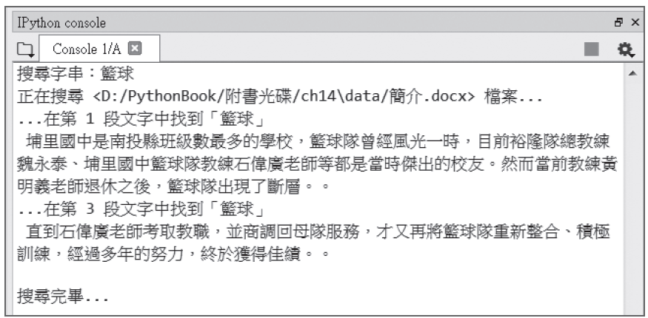
應用程式總覽
讀取目前目錄及子目錄下所有docx 的 Word 文字檔，搜尋這些檔案中是否含有指定的文字內容「籃球」。

Slide 18
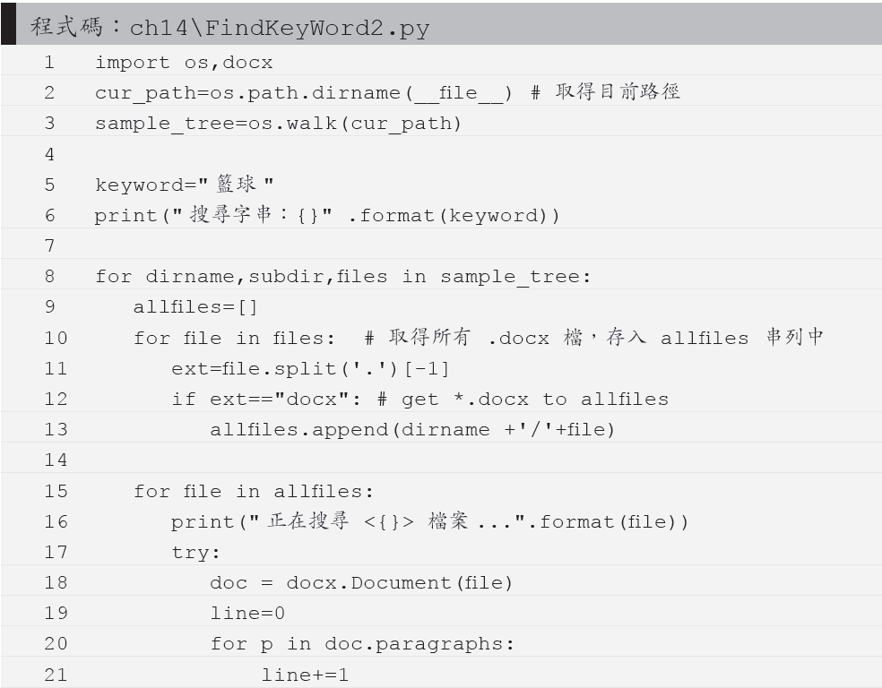
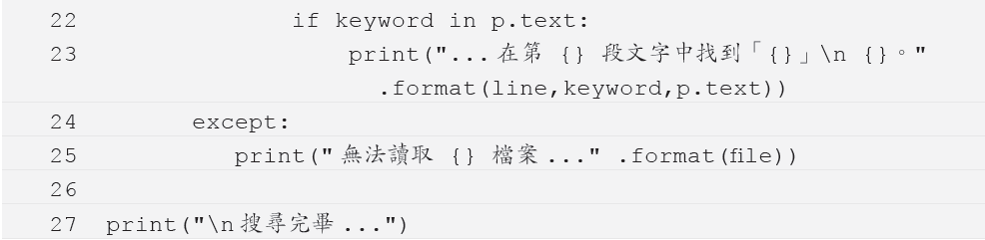
應用程式內容

